Slide 1

2. pielikums
Attīstības komitejas
2024. gada 10. janvāra
sēdes protokolam Nr. 1
Tehniskā specifikācija
“ietekmes uz tautsaimniecību novērtējumu apraksts”, kā arī “Gaujas upes hidrauliskais modelis posmā no Gaujas upes ietekas jūrā līdz Ādažu, Saulkrastu un Siguldas novada robežai” izstrāde
CARNIKAVAS KOMUNĀLSERVISS I 05.01.2024.

Slide 2

Vispārēja informācija
28.12.2023. - Ādažu novada pašvaldība 28.12.2023. pieņēma lēmumu Nr. 503 “Par dalību specifiska atbalsta mērķa 2.1.3. “Veicināt pielāgošanos klimata pārmaiņām, risku novēršanu un noturību pret katastrofām” pasākumā 2.1.3.2. “Nacionālas nozīmes plūdu un krasta erozijas pasākumi””.
Projekta nosaukums: - ‘’Jauna aizsargdambja un sūkņu stacijas izbūve, Gaujas upes kreisā krasta nostiprinājums Ādažu novadā’’
CARNIKAVAS KOMUNĀLSERVISS I 05.01.2024.

Slide 3
‘’Jauna aizsargdambja un sūkņu stacijas izbūve, Gaujas upes kreisā krasta nostiprinājums Ādažu novadā’’
CARNIKAVAS KOMUNĀLSERVISS I 05.01.2024.

Slide 4
Tehniskās specifikācijas mērķis
“Ietekmes uz tautsaimniecību novērtējuma apraksts” t.sk. izmaksu un ieguvumu analīzes novērtējums, kā arī “Gaujas upes hidrauliskais modelis posmā no Gaujas upes ietekas jūrā līdz Ādažu, Saulkrastu un Siguldas novada robežai” izstrāde
CARNIKAVAS KOMUNĀLSERVISS I 05.01.2024.

Slide 5
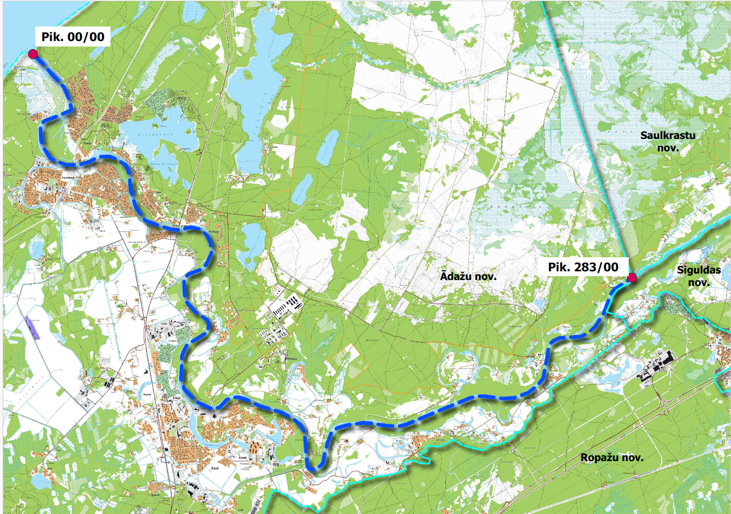
CARNIKAVAS KOMUNĀLSERVISS I 05.01.2024.

Slide 6
Svarīgākā informācija no Tehniskās specifikācijas
Iepirkums tiek plānots viena iepirkuma ietvaros, kurā izstrādāti divi dokumenti:
  Ietekmes uz tautsaimniecību novērtējuma apraksts, t.sk. izmaksu un ieguvumu analīzes novērtējums;
  Hidrauliskā modeļa izstrāde.
Hidrauliskā modeļa izstrāde attiecas uz visu Ādažu novadu.
TS sastāv no Vispārīgas informācijas, ietekmes uz tautsaimniecību novērtējuma apraksta un hidrauliskā modeļa izstrādes nosacījumiem, Samaksas kārtības un Pielikumiem.
Izpildes termiņš – Ietekmes uz tautsaimniecības novērtējuma izstrādei ir 9 mēneši t. sk. hidrauliskā modeļa izstrādei 6 mēneši.
CARNIKAVAS KOMUNĀLSERVISS I 05.01.2024.

Slide 7

Paldies par uzmanību!
CARNIKAVAS KOMUNĀLSERVISS

